Slide 1

Datawarehouse (DWH)
2021
Dinesh Ramawadh
Kadir Kuru
Rianne Bechet
Les 2

Slide 2
Programma
Ontwerp van een Datawarehouse (DWH)

Slide 3
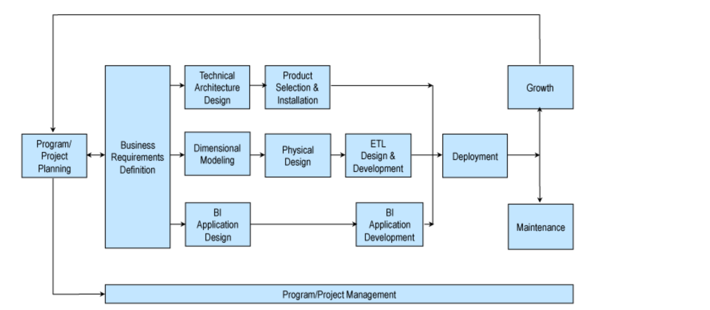
DWH project life cycle
https://www.kimballgroup.com/data-warehouse-business-intelligence-resources/kimball-techniques/dw-bi-lifecycle-method/

Slide 4
Dimensional modeling
Identificeer het business proces
Bepaal de granulariteit
Identificeer de dimensies
Identificeer de feiten

Slide 5
Analyse
Belangrijk om te weten welk proces gemodelleerd dient te worden aan de hand van de eisen.
Anderzijds is het belangrijk om na te gaan of de gevraagde eisen ook te realiseren zijn

Slide 6
Stappen uit de reader (modeleren)
1. bronnenmodel (bronnen waar het datawarehouse gegevens vandaan haalt)
2. brongegevensmodel (klassen/ER diagram van alle brontabellen)
3. feitmodel (feiten en welke meetwaarden ze uit welke bron overnemen)
4. dimensie ontwerp
5. datawarehouse ontwerp (sterschema)
6. ETL-schema (specificaties voor het vullen van datawarehouse met data)
7. datamart (stukje datawarehouse herontworpen voor bepaald doel)

Slide 7
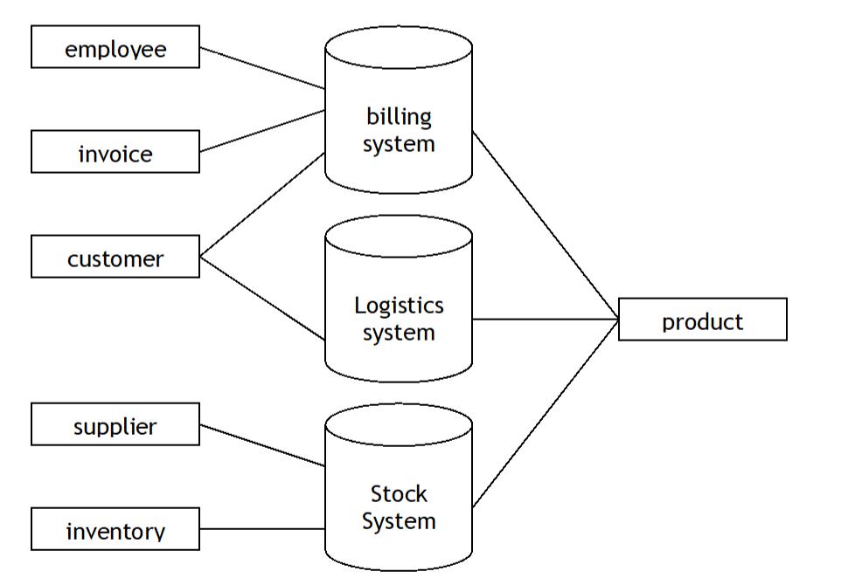
1. Bronnenmodel
Welke beschikbare bronnen zijn er
Wat voor data zit in elk bron?

Slide 8
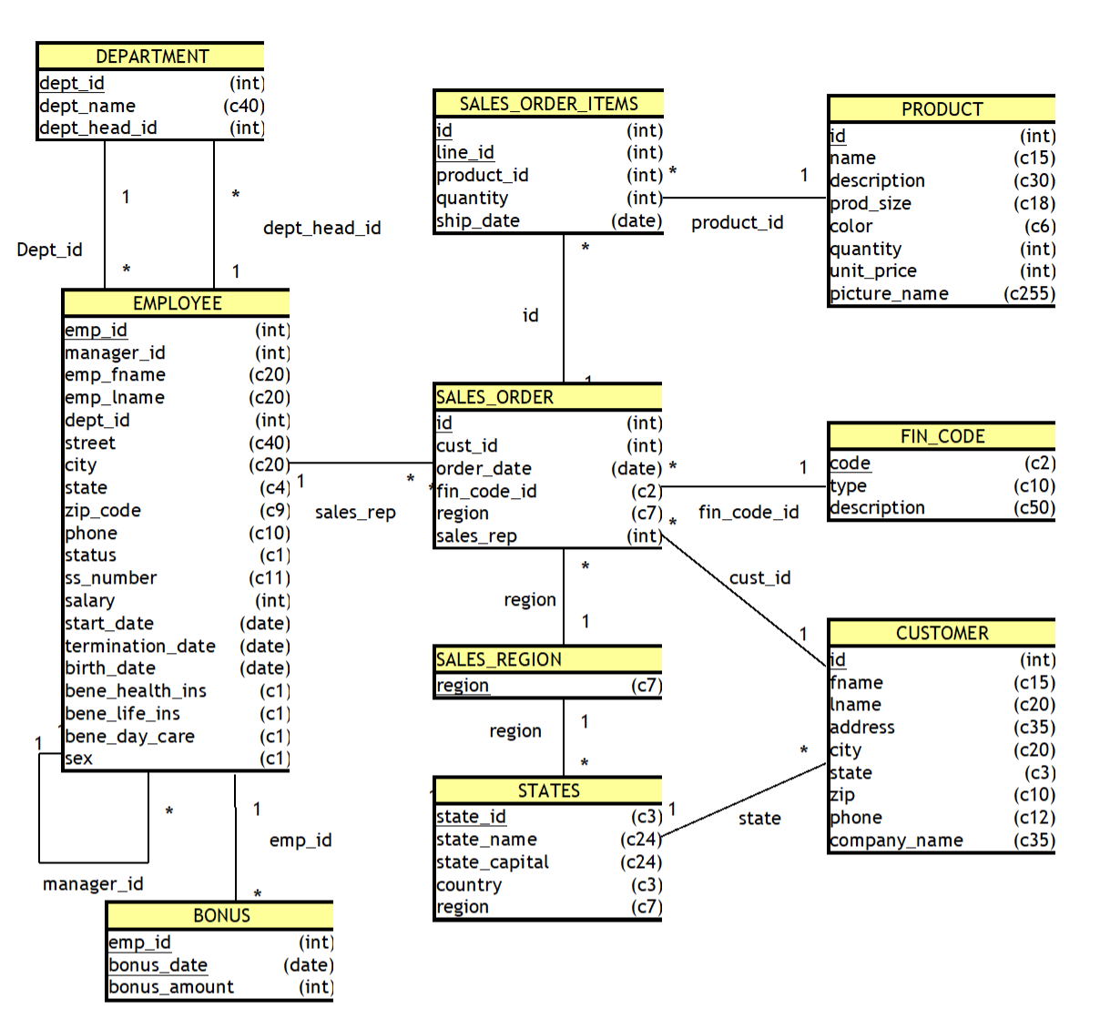
2. Brongegevensmodel

Slide 9
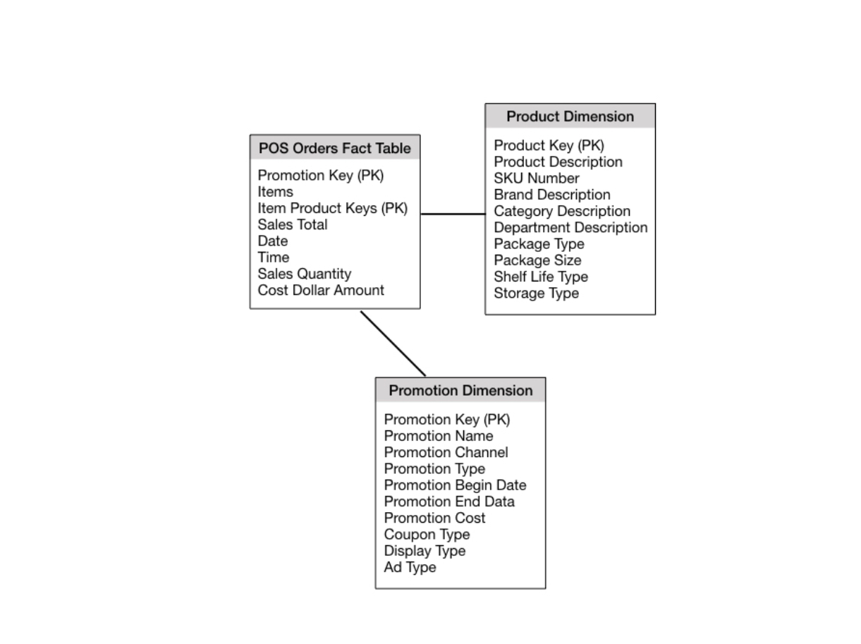
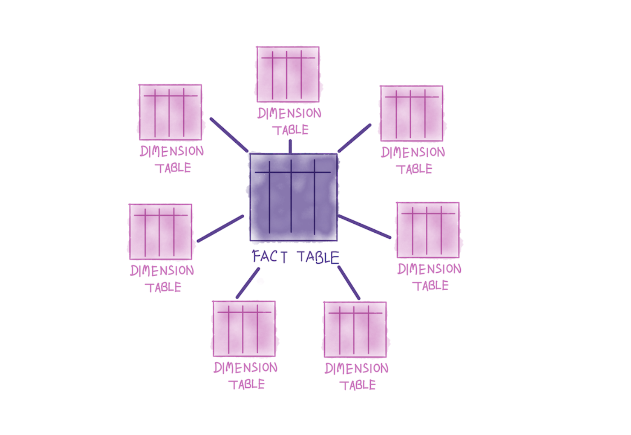
DWH
Een DWH ontwerp bestaat uit feiten en dimensies:

Slide 10
Feit
Een feit is een gebeurtenis of toestand:
Student maakt een tentamen
Klant koopt een product

Slide 11
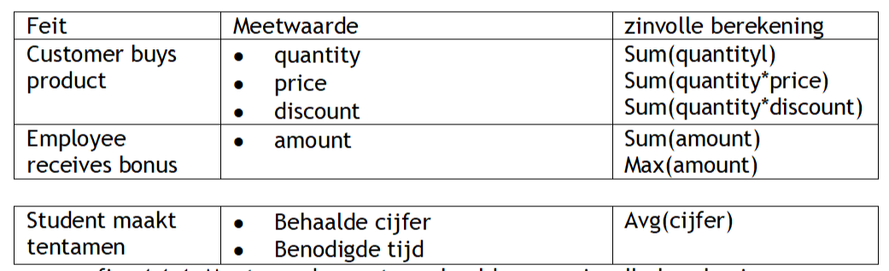
Meetwaarden (feiten)
Meetwaarden zijn numeriek, bij elke gebeurtenis hoort per meetwaarde maar één waarde, en het is zinvol om er (ter analyse) berekeningen op los te laten

Slide 12
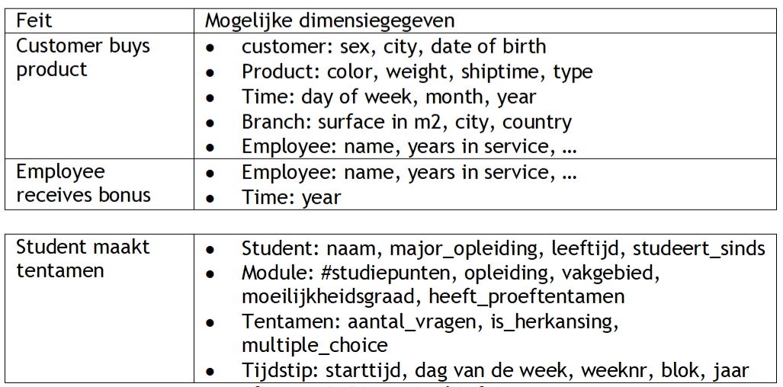
Dimensie
Dimensies worden gebruikt om de feiten te categoriseren

Slide 13
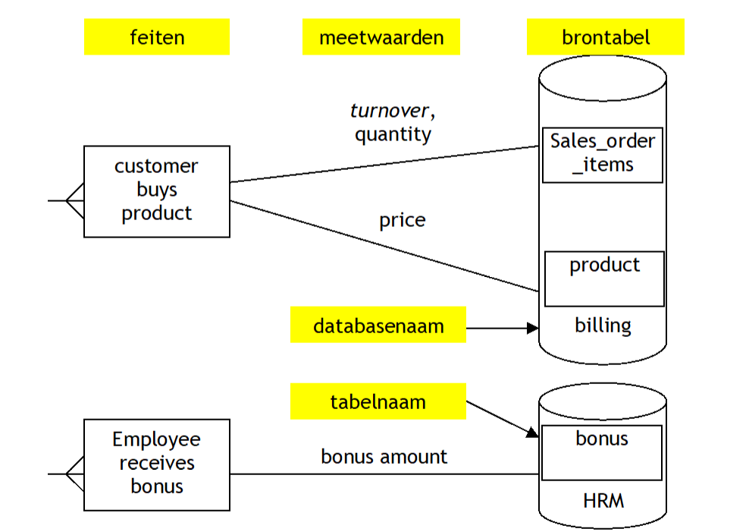
3. Feitenmodel
De feiten worden geformuleerd als relevante gebeurtenis die uit een bron is af te leiden. Indien mogelijk worden daar (afgeleide) meetwaarden bij genoemd, met de tabel waar die meetwaarde uit komt. Bij de brontabellen wordt de brondatabase genoemd.

Slide 14
Karakteristieken van een feit:
Bevat foreign keys
Bevat een tijdsaspect
Koppeling tussen records en gebeurtenissen
Zinvolle berekeningen
Gebeurtenissen zijn onveranderlijk
Relevantie

Slide 15
Dimensies
- Bij elke gebeurtenis hoort maar één dimensiewaarde
- De dimensie is onafhankelijk van gebeurtenissen beschreven
- Dimensies bieden zinvolle categorieën (dimensiewaarden) om gebeurtenissen in op te delen

Slide 16
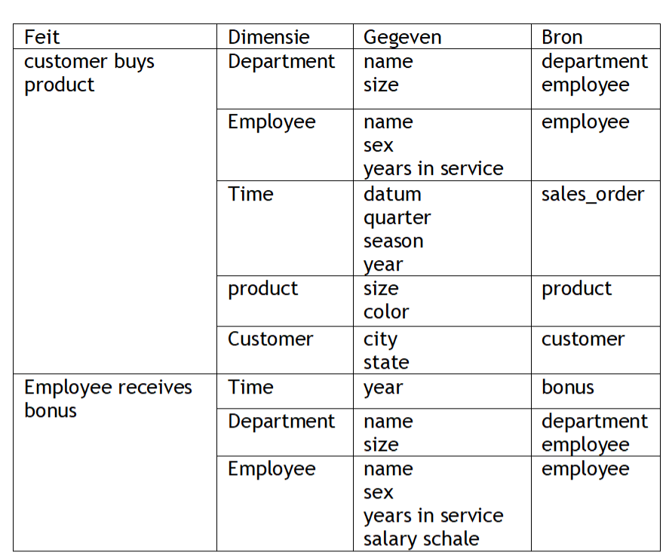
Dimensies

Slide 17
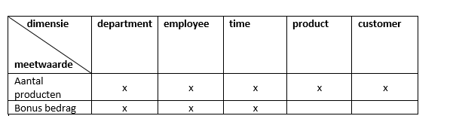
Dimensiematrix

Slide 18
Relatie tussen feit & dimensie
Bij elk feit hoort precies één dimensiewaarde, omgekeerd mag bij een dimensiewaarde wel meer dan één feit horen
Dimensies hebben onderling geen relatie met elkaar in een sterschema

Slide 19
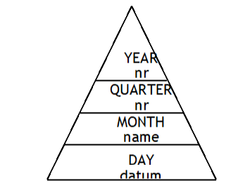
Hiërarchieën
Categorieën binnen 1 dimensie
Time als dimensie
  Jaar
  Kwartaal
  Maand
  Week
  Dag
  Het laagste niveau binnen een dimensie is de PK in de dimensie.

Slide 20
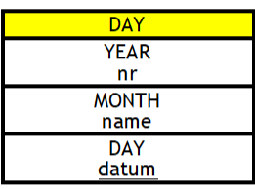
Dimensieontwerp
Vanuit de categorie die gesteld is
Kies PK voor de dimensie (1 attribuut)
Surrogaatsleutel
Het laagste niveau is het sleutelattribuut!

Slide 21
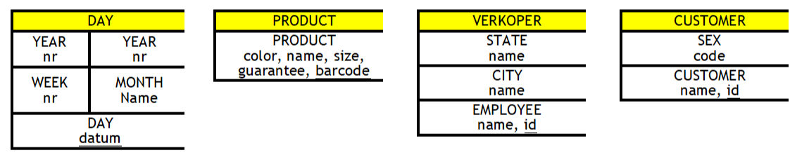
Dimensieontwerp

Slide 22
4. Dimensieontwerp
Dimensie:
Een dimensie moet geschikt zijn om gebeurtenissen te categoriseren en om meetwaarden per categoriewaarde te aggregeren. Vaak is een dimensie een eigenschap die verschillende gebeurtenissen gemeenschappelijk hebben (bv. orderstatus) of een klasse waarvan elke gebeurtenis bij één object hoort.
Naamgeving:
- Strip de dimensienaam en hiërarchieniveau namen uit andere namen, bv PRODUCT_TYPE wordt TYPE, PRODUCT_code wordt code
- Zet dimensienaam en hierarchieniveau namen in hoofdletters en attribuutnamen in kleine letters.
- Verbeter onduidelijke namen uit de gegevensbron naar duidelijkere namen (dlvdate naar delivery_date) maar geef er geen compleet andere namen aan (dus niet product naar artikel).
·

Slide 23
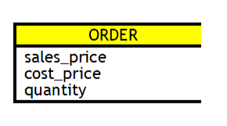
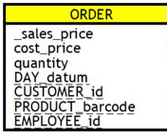
Feiten icm dimensies
Feitentabel bestaat uit 3 typen attributen:
Meetwaarden: numerieke attributen waarop een zinvolle berekening kan worden uitgevoerd
Foreign keys: verwijzingen naar de dimensies
Identificerende attributen: attributen waarmee de data naar de bron te herleiden zijn.

Slide 24
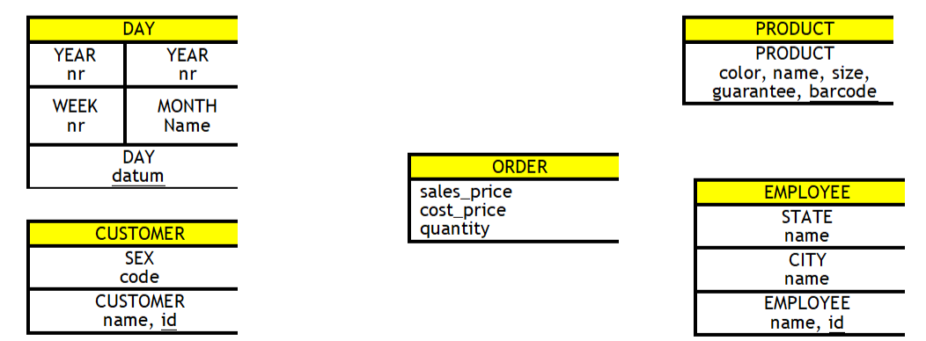
Sterschema
Relatie tussen dimensie en feit: 1 op meer relatie!

Slide 25
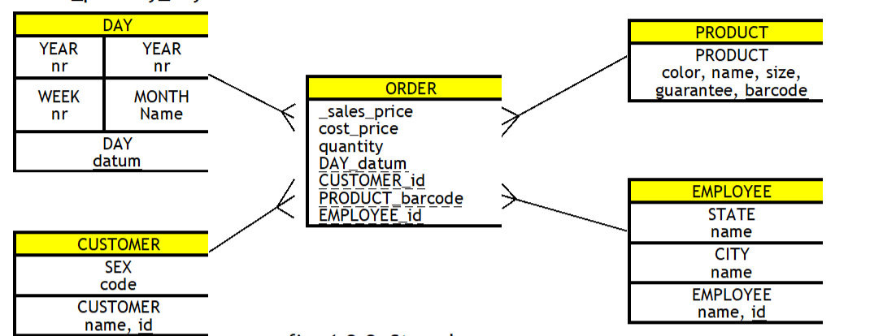
Sterschema
Relatie tussen dimensie en feit: 1 op meer relatie!

